Slide 1
Nog meer beleving met een CI,
een cochleair implantaat in
het dagelijks leven.
Jantien Vroegop
Klinisch fysicus - audioloog

Slide 2
reis ver,
drink wijn,
denk na, lach hard,
duik diep, kom terug
Spinvis

Slide 3
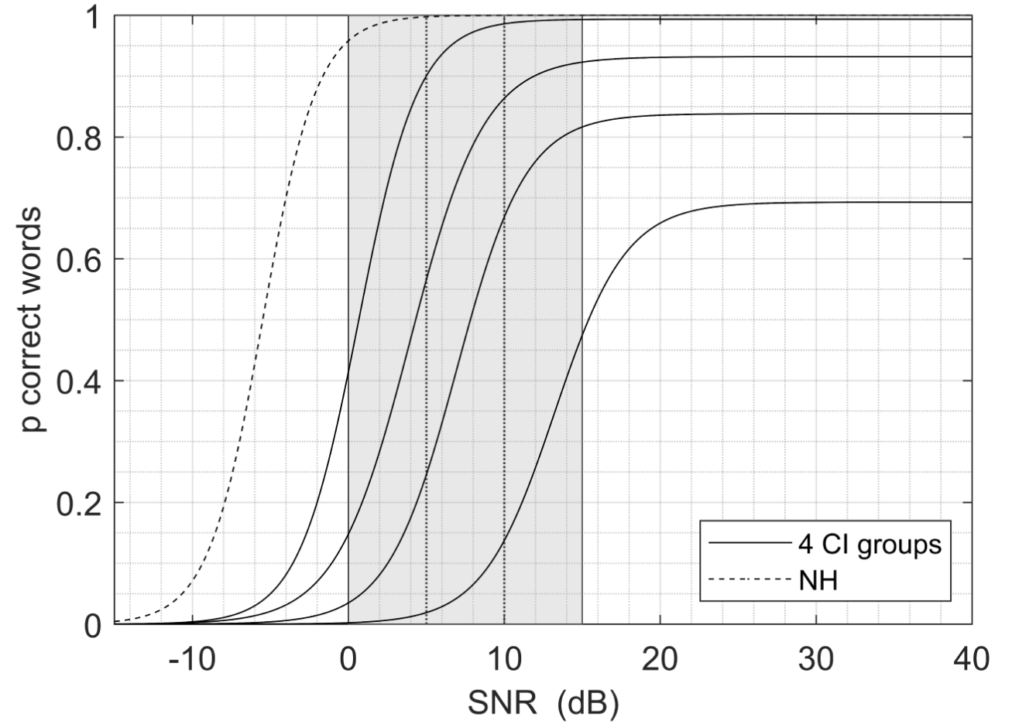
beter
100
80
60
40
20
0
Heel veel ruis
Geen ruis
Figuur: Gertjan Dingemanse

Slide 4
1

Slide 5
2

Slide 6
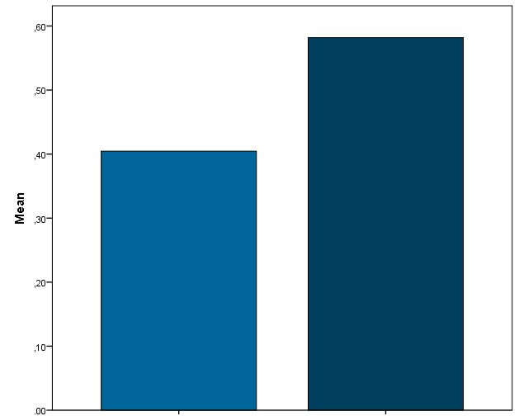
beter
Verstaan in ruis
2
60
50
40
30
20
10

Slide 7
2

Slide 8
2

Slide 9
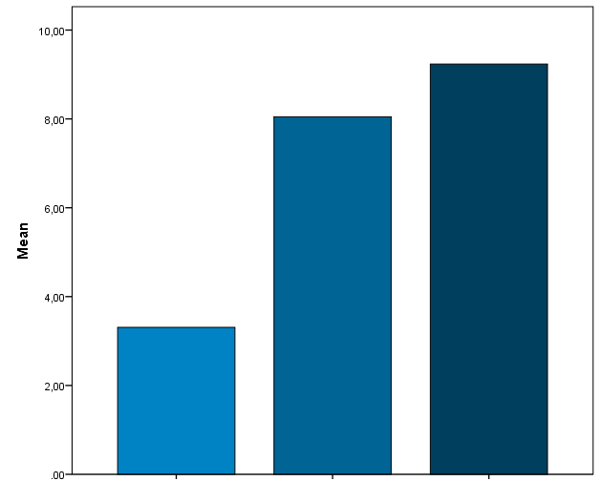
beter
Verstaan in ruis
10
2
8
6
4
2
0

Slide 10
beter
Verstaan in ruis
10
2
8
6
4
2
0

Slide 11
beter
Verstaan in ruis
10
2
8
6
4
2
0

Slide 12
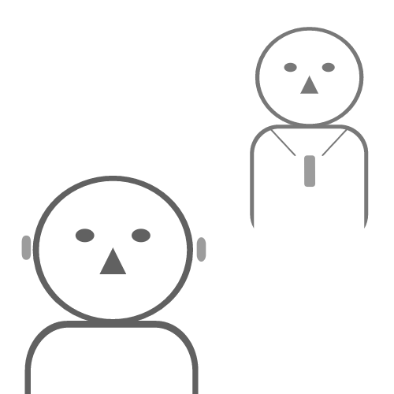
3

Slide 13
beter
Verstaan in ruis
3
7.5
5
2.5
0
-2.5

Slide 14
beter
Verstaan in ruis
3
7.5
5
2.5
0
-2.5

Slide 15
beter
Verstaan in ruis
3
7.5
5
2.5
0
-2.5

Slide 16
beter
Verstaan in ruis
3
7.5
5
2.5
0
-2.5

Slide 17
1
2
3

Slide 18
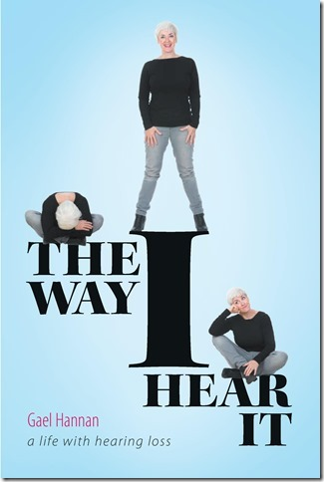

Slide 19
Eliza powel fotography
ETEN THUIS

Slide 20
ETEN THUIS
Zitten met rug naar ‘t raam
Ronde tafel
Tafelkleed

Slide 21
THEATER

Slide 22
Vraag na bij reservering ringleiding / audiosysteem
THEATER

Slide 23
SPORTEN

Slide 24
Aquacase
Geef aan dat je CI hebt en lipbeeld nodig hebt
SPORTEN

Slide 25
CURSUS

Slide 26
CURSUS

Slide 27
REIZEN

Slide 28
Auto
REIZEN
Veel ramen
Hard geluid richtingaanwijzer

Slide 29
Fiets
REIZEN
Windruisonderdrukker

Slide 30
Vliegtuig
REIZEN
Geef aan dat je een CI hebt en aankondigen mogelijk mist

Slide 31
RESTAURANT

Slide 32
RESTAURANT
Tafellinnen
Tafelmicrofoons, maar bestek op tafel…
Vraag om plek in rustige hoek
Zitten met de rug naar restaurant
En voor de omgeving…:
Kijk mensen aan
Spreek niet met je mond vol!

Slide 33
reis ver,
drink wijn,
denk na, lach hard,
duik diep, kom terug
Spinvis

